Slide 1
Gestion financière des subventions fédérales et provinciales de recherche

Slide 2
Objectifs de la formation
Clarifier les rôles et responsabilités de chacun dans la gestion des subventions des grands organismes subventionnaires fédéraux et provinciaux.
Outiller les gestionnaires administratifs pour qu’ils soient en mesure de veiller à la saine gestion des subventions de recherche de leur unité.

Slide 3

Contenu de la formation
Rôles et responsabilités
Principes généraux
Gestion budgétaire
Cycle de vie d’un projet
Dépenses admissibles
Impacts d’une mauvaise gestion

Slide 4
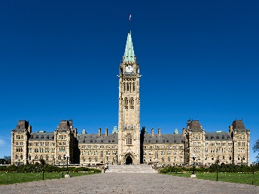
Organismes subventionnaires fédéraux
CRSNG
CRSH
IRSC
Conseil de recherche en sciences naturelles et génie
Conseil de recherche en sciences humaines et sociales
Instituts de recherche en santé du Canada
Notes:
YB : Retirer les deux derniers (CRC et RCE)

Slide 5
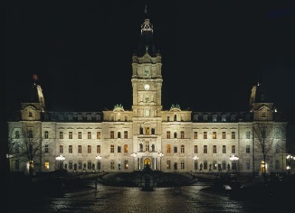
Organismes subventionnaires provinciaux
FRQS
FRQNT
FRQSC
Fonds de recherche du Québec - Santé
Fonds de recherche du Québec - Nature et technologie
Fonds de recherche du Québec - Société et culture
Notes:
YB : Mettre un trait d’union après Québec à la 3e ligne.

Slide 6
Rôles et responsabilités
Chercheurs
Bureau de la recherche (BRDV)
Études supérieures et postdoctorales (ESP)
Gestionnaires administratifs
Direction des finances

Slide 7
Rôles et responsabilités des chercheurs
Gérer les budgets de leurs fonds de recherche
Notes:
Fournir les rapports annuels requis à la direction
Approuver TOUTES les dépenses imputées à son compte de recherche

Slide 8
Rôles et responsabilités des chercheurs
Gérer les budgets de leurs fonds de recherche
Être en conformité avec les règles et directives
Notes:
Fournir les rapports annuels requis à la direction
Approuver TOUTES les dépenses imputées à son compte de recherche

Slide 9
Rôles et responsabilités des chercheurs
Gérer les budgets de leurs fonds de recherche
Être en conformité avec les règles et directives
Remplir la déclaration d’intérêt (www.interets.umontreal.ca)
Notes:
Fournir les rapports annuels requis à la direction
Approuver TOUTES les dépenses imputées à son compte de recherche

Slide 10
Rôles et responsabilités des chercheurs
Gérer les budgets de leurs fonds de recherche
Être en conformité avec les règles et directives
Remplir la déclaration d’intérêt (www.interets.umontreal.ca)
Faire part rapidement au BRDV de tout changement à leur statut
Notes:
Fournir les rapports annuels requis à la direction
Approuver TOUTES les dépenses imputées à son compte de recherche

Slide 11
Rôles et responsabilités des chercheurs
Gérer les budgets de leurs fonds de recherche
Être en conformité avec les règles et directives
Remplir la déclaration d’intérêt (www.interets.umontreal.ca)
Faire part rapidement au BRDV de tout changement à leur statut
Fournir les rapports annuels requis
Notes:
Fournir les rapports annuels requis à la direction
Approuver TOUTES les dépenses imputées à son compte de recherche
YB : retirer ces lignes de commentaires pour toutes les diapositives suivantes

Slide 12
Rôles et responsabilités des chercheurs
Gérer les budgets de leurs fonds de recherche
Être en conformité avec les règles et directives
Remplir la déclaration d’intérêt (www.interets.umontreal.ca)
Faire part rapidement au BRDV de tout changement à leur statut
Fournir les rapports annuels requis
Reconnaître la contribution financière des organismes subventionnaires
Notes:
Fournir les rapports annuels requis à la direction
Approuver TOUTES les dépenses imputées à son compte de recherche

Slide 13
Rôles et responsabilités des chercheurs
Gérer les budgets de leurs fonds de recherche
Être en conformité avec les règles et directives
S’assurer que la certification éthique requise est soumise au BRDV
Remplir la déclaration d’intérêt (www.interets.umontreal.ca)
Faire part rapidement au BRDV de tout changement à leur statut
Fournir les rapports annuels requis
Reconnaître la contribution financière des organismes subventionnaires
Approuver TOUTES les dépenses imputées à son compte de recherche (le chercheur ou son délégué)
Notes:
Fournir les rapports annuels requis à la direction
Approuver TOUTES les dépenses imputées à son compte de recherche
YB : Voir avec Patrice jusqu’où nous amenons la discussion. Possibilité de parler des changements à venir sur la délégation de signature.

Slide 14
Rôles et responsabilités de l’Université
Le Bureau de la recherche (BRDV)
S’assurer de l’admissibilité de chaque titulaire à recevoir la subvention

Slide 15
Rôles et responsabilités de l’Université
Le Bureau de la recherche (BRDV)
S’assurer de l’admissibilité de chaque titulaire à recevoir la subvention
Appuyer les titulaires de subventions

Slide 16
Rôles et responsabilités de l’Université
Le Bureau de la recherche (BRDV)
S’assurer de l’admissibilité de chaque titulaire à recevoir la subvention
Appuyer les titulaires de subventions
Connaître et appliquer les règles des organismes subventionnaires

Slide 17
Rôles et responsabilités de l’Université
Le Bureau de la recherche (BRDV)
S’assurer de l’admissibilité de chaque titulaire à recevoir la subvention
Appuyer les titulaires de subventions
Connaître et appliquer les règles des organismes subventionnaires
Veiller au respect des divers règlements, directives, politiques et procédures institutionnels relatifs à la recherche

Slide 18
Rôles et responsabilités de l’Université
Le Bureau de la recherche (BRDV)
S’assurer de l’admissibilité de chaque titulaire à recevoir la subvention
Appuyer les titulaires de subventions
Connaître et appliquer les règles des organismes subventionnaires
Veiller au respect des divers règlements, directives, politiques et procédures institutionnels relatifs à la recherche
Accepter la gestion de la subvention pour l’Université

Slide 19
Rôles et responsabilités de l’Université
Le Bureau de la recherche (BRDV)
S’assurer de l’admissibilité de chaque titulaire à recevoir la subvention
Appuyer les titulaires de subventions
Connaître et appliquer les règles des organismes subventionnaires
Veiller au respect des divers règlements, directives, politiques et procédures institutionnels relatifs à la recherche
Accepter la gestion de la subvention pour l’Université
S’assurer de la protection de la propriété intellectuelle

Slide 20
Rôles et responsabilités de l’Université
Le Bureau de la recherche (BRDV)
S’assurer de l’admissibilité de chaque titulaire à recevoir la subvention
Appuyer les titulaires de subventions
Connaître et appliquer les règles des organismes subventionnaires
Veiller au respect des divers règlements, directives, politiques et procédures institutionnels relatifs à la recherche
Accepter la gestion de la subvention pour l’Université
S’assurer de la protection de la propriété intellectuelle
S’assurer des conditions liées à l’éthique et de transmettre l’information aux finances : la recherche avec des êtres humains, l'utilisation des animaux en recherche, les risques biologiques

Slide 21
Rôles et responsabilités de l’Université
Le Bureau de la recherche (BRDV)
S’assurer de l’admissibilité de chaque titulaire à recevoir la subvention
Appuyer les titulaires de subventions
Connaître et appliquer les règles des organismes subventionnaires
Veiller au respect des divers règlements, directives, politiques et procédures institutionnels relatifs à la recherche
Accepter la gestion de la subvention pour l’Université
S’assurer de la protection de la propriété intellectuelle
S’assurer des conditions liées à l’éthique et de transmettre l’information aux finances : la recherche avec des êtres humains, l'utilisation des animaux en recherche, les risques biologiques
Négocier et signer les ententes de transferts de fonds entre établissements

Slide 22
Rôles et responsabilités de l’Université
Les études supérieures et postdoctorales (ESP)
Agent de liaison de bourses pour l’administration des concours de bourses d’études pour les cycles supérieurs

Slide 23
Rôles et responsabilités de l’Université
Les études supérieures et postdoctorales (ESP)
Agent de liaison de bourses pour l’administration des concours de bourses d’études pour les cycles supérieurs
Administrer le processus de sélection des programmes de bourses en conformité avec les lignes directrices prescrites par l’organisme

Slide 24
Rôles et responsabilités de l’Université
Les études supérieures et postdoctorales (ESP)
Agent de liaison de bourses pour l’administration des concours de bourses d’études pour les cycles supérieurs
Administrer le processus de sélection des programmes de bourses en conformité avec les lignes directrices prescrites par l’organisme
Approuver les demandes de bourses et confirmer l’admissibilité de chaque candidat à une bourse au moment de la demande

Slide 25
Rôles et responsabilités de l’Université
Les études supérieures et postdoctorales (ESP)
Agent de liaison de bourses pour l’administration des concours de bourses d’études pour les cycles supérieurs
Administrer le processus de sélection des programmes de bourses en conformité avec les lignes directrices prescrites par l’organisme
Approuver les demandes de bourses et confirmer l’admissibilité de chaque candidat à une bourse au moment de la demande
Veiller au respect des politiques et règlements de l’organisme

Slide 26
Rôles et responsabilités de l’Université
Les études supérieures et postdoctorales (ESP)
Agent de liaison de bourses pour l’administration des concours de bourses d’études pour les cycles supérieurs
Administrer le processus de sélection des programmes de bourses en conformité avec les lignes directrices prescrites par l’organisme
Approuver les demandes de bourses et confirmer l’admissibilité de chaque candidat à une bourse au moment de la demande
Veiller au respect des politiques et règlements de l’organisme
Veiller à l’admissibilité du boursier tout au long de la durée de la bourse

Slide 27
Rôles et responsabilités de l’Université
Les études supérieures et postdoctorales (ESP)
Agent de liaison de bourses pour l’administration des concours de bourses d’études pour les cycles supérieurs
Administrer le processus de sélection des programmes de bourses en conformité avec les lignes directrices prescrites par l’organisme
Approuver les demandes de bourses et confirmer l’admissibilité de chaque candidat à une bourse au moment de la demande
Veiller au respect des politiques et règlements de l’organisme
Veiller à l’admissibilité du boursier tout au long de la durée de la bourse
Informer l’organisme de tout changement relatif au statut d’un candidat ou d’un boursier

Slide 28
Rôles et responsabilités de l’Université
Les études supérieures et postdoctorales (ESP)
Agent de liaison de bourses pour l’administration des concours de bourses d’études pour les cycles supérieurs
Administrer le processus de sélection des programmes de bourses en conformité avec les lignes directrices prescrites par l’organisme
Approuver les demandes de bourses et confirmer l’admissibilité de chaque candidat à une bourse au moment de la demande
Veiller au respect des politiques et règlements de l’organisme
Veiller à l’admissibilité du boursier tout au long de la durée de la bourse
Informer l’organisme de tout changement relatif au statut d’un candidat ou d’un boursier
Administrer les paiements au boursier pour certains programmes de bourse

Slide 29
Rôles et responsabilités de l’Université
Le gestionnaire administratif
La Direction des Finances
Appuyer les titulaires de subventions (infrastructure et appui administratif)
Connaître et appliquer les règles des organismes subventionnaires
Connaître et appliquer la loi, les règlements et la politique d’acquisition
S’assurer régulièrement que les transactions financières au système Synchro sont admissibles et se rapportent réellement au projet de recherche.
Appuyer les titulaires de subventions (infrastructure et appui administratif)
Connaître et appliquer les règles des organismes subventionnaires
Connaître et appliquer la loi, les règlements et la politique d’acquisition
Mettre en place les politiques, les systèmes et les contrôles
Maintenir une surveillance continue sur les fonds de recherche
Soumettre des rapports financiers avant le 30 juin ainsi que les rapports financiers d’autres dates

Slide 30
Principes généraux
Utilisation des fonds
Vente d’équipement
Approbation

Slide 31
Principes généraux – utilisation des fonds
Doivent être utilisés exclusivement pour les coûts directs de la recherche.

Slide 32
Principes généraux – utilisation des fonds
Doivent être utilisés exclusivement pour les coûts directs de la recherche.
L’Université devant offrir un espace pour la recherche et les services de base, les coûts associés ne devraient pas être défrayés par le projet.

Slide 33
Principes généraux – utilisation des fonds
Doivent être utilisés exclusivement pour les coûts directs de la recherche.
L’Université devant offrir un espace pour la recherche et les services de base, les coûts associés ne devraient pas être défrayés par le projet.
L’Université doit bloquer les dépenses ne répondant pas aux critères d’admissibilité des organismes subventionnaires ou à ses propres politiques.

Slide 34
Principes généraux – utilisation des fonds
Doivent être utilisés exclusivement pour les coûts directs de la recherche.
L’Université devant offrir un espace pour la recherche et les services de base, les coûts associés ne devraient pas être défrayés par le projet.
L’Université doit bloquer les dépenses ne répondant pas aux critères d’admissibilité des organismes subventionnaires ou à ses propres politiques.
La Direction des finances doit rendre compte de l’usage des fonds par un rapport financier annuel signé et approuvé par le titulaire de la subvention.

Slide 35
Principes généraux – utilisation des fonds
Doivent être utilisés exclusivement pour les coûts directs de la recherche.
L’Université devant offrir un espace pour la recherche et les services de base, les coûts associés ne devraient pas être défrayés par le projet.
L’Université doit bloquer les dépenses ne répondant pas aux critères d’admissibilité des organismes subventionnaires ou à ses propres politiques.
La Direction des finances doit rendre compte de l’usage des fonds par un rapport financier annuel signé et approuvé par le titulaire de la subvention.
Tout matériel ou équipement acheté par le biais d’une subvention de recherche fédérale ou provinciale est la propriété de l’Université et non du chercheur.

Slide 36
Principes généraux – vente d’équipement
L’équipement acheté à l’intérieur des projets de recherche peut être vendu, une fois son utilisation terminée
Le produit de la vente ne pourra être utilisé que pour acheter des nouveaux équipements (valeur supérieure à 1000 $)
Il faut compléter le formulaire Disposition d’actifs et l’envoyer à l’adresse achats@fin.umontreal.ca, à la Direction des approvisionnements et gestion contractuelle
Les informations suivantes doivent être communiquées :
      Numéro du bon de commande
      Date exacte de l’achat
      Projet et compte GL imputés
      Coût de l’achat
Notes:
Modifier le point 3 :
Contacter Madame Marielle Richer, à la Direction des approvisionnements pour obtenir un formulaire « Disposition des actifs ». Remplir le formulaire et lui retourner.

Slide 37
Principes généraux – approbation
Toutes les transactions doivent être approuvées par le titulaire de la subvention ou son délégué.
    Se référer aux Directives et méthodes :
      DF-7A Frais de représentation
      DF-7B Frais de réception
      DF-8 Frais de voyage et de déplacement
      DF-10 Normes d’approbation des dépenses
    Critères à remplir pour devenir un délégué
      Être membre de l’équipe de recherche du titulaire de la subvention
      Être au fait du projet de recherche et/ou collaborer aux travaux de recherche
      Posséder une adresse institutionnelle (se terminant par @umontreal.ca)
      Le délégué peut notamment être un professionnel de recherche, un auxiliaire de recherche, un technicien de recherche ou de laboratoire, ou un stagiaire postdoctoral salarié.

Slide 38
Procédures pour désigner un délégué :
Identifier, au sein de son équipe, une personne correspondant aux critères énumérés précédemment
Remplir le formulaire Signataires autorisés pour fonds de recherche et l'acheminer à l'adresse suivante: signataire@fin.umontreal.ca
Dans Gestion Accès Synchro, remplir une demande d’accès Finances – délégué de recherche

Slide 39
Le titulaire de la subvention ou son délégué s’engage à vérifier et confirmer que :
Les directives et méthodes en vigueur ont été respectées (formules, admissibilité et justification des dépenses).

Slide 40
Le titulaire de la subvention ou son délégué s’engage à vérifier et confirmer que :
Les directives et méthodes en vigueur ont été respectées (formules, admissibilité et justification des dépenses).
Le projet imputé est exact.

Slide 41
Le titulaire de la subvention ou son délégué s’engage à vérifier et confirmer que :
Les directives et méthodes en vigueur ont été respectées (formules, admissibilité et justification des dépenses).
Le projet imputé est exact.
La disponibilité budgétaire permet les dépenses.

Slide 42
Le titulaire de la subvention ou son délégué s’engage à vérifier et confirmer que :
Les directives et méthodes en vigueur ont été respectées (formules, admissibilité et justification des dépenses).
Le projet imputé est exact.
La disponibilité budgétaire permet les dépenses.
Toutes les dépenses figurant sur la demande ont servi aux fins pour laquelle la subvention a été autorisée.

Slide 43
Le titulaire de la subvention ou son délégué s’engage à vérifier et confirmer que :
Les directives et méthodes en vigueur ont été respectées (formules, admissibilité et justification des dépenses).
Le projet imputé est exact.
La disponibilité budgétaire permet les dépenses.
Toutes les dépenses figurant sur la demande ont servi aux fins pour laquelle la subvention a été autorisée.
Les biens ou services ont été reçus.

Slide 44
Le titulaire de la subvention ou son délégué s’engage à vérifier et confirmer que :
Les directives et méthodes en vigueur ont été respectées (formules, admissibilité et justification des dépenses).
Le projet imputé est exact.
La disponibilité budgétaire permet les dépenses.
Toutes les dépenses figurant sur la demande ont servi aux fins pour laquelle la subvention a été autorisée.
Les biens ou services ont été reçus.
Les montants n’ont pas fait l’objet d’une demande de remboursement auprès d’autres sources.

Slide 45
Le titulaire de la subvention ou son délégué s’engage à vérifier et à confirmer que :
Les directives et méthodes en vigueur ont été respectées (formules, admissibilité et justification des dépenses).
Le projet imputé est exact.
La disponibilité budgétaire permet les dépenses.
Toutes les dépenses figurant sur la demande ont servi aux fins pour laquelle la subvention a été autorisée.
Les biens ou services ont été reçus.
Les montants n’ont pas fait l’objet d’une demande de remboursement auprès d’autres sources.
Les remboursements de dépenses reçus d’autres sources ou établissements sont divulgués à l’établissement responsable.
Notes:
YB : peut-être ouvrir la discussion sur l’importance de connaître la recherche.
Guide d’administration financière, Principes généraux d’utilisation des subventions : « Les fonds doivent être utilisés d’une manière efficace et judicieuse, et les dépenses doivent être essentielles à la recherche pour laquelle ils ont été accordés. »

Slide 46

Questions quiz

Slide 47
20
0
Trouvez les lettres manquantes
S__VE_T_ON
L P Z A
U N R I
U B N I

Slide 48
Qui peut approuver un remboursement UM compte de dépenses - réquisition de paiement sur un projet ?
20
Q - 1
0
Le directeur académique
Le chercheur et toute autre personne à qui il a délégué son autorité de signature
Seulement le chercheur responsable de la subvention

Slide 49
Pouvez-vous accepter?
20
Q - 2
0
Vous venez d’être nommé délégué de recherche. Un chercheur décide de vous donner l’autorisation de signer à sa place pour l’ensemble des frais engendrés par son projet de recherche CRSH.
NON, le chercheur est le seul qui puisse autoriser l’usage des fonds
OUI, évidemment
OUI, mais cela exclut les frais de déplacement, de représentation et de réception des employés et chercheurs invités
NON, c’est le travail d’un de ses auxiliaires de recherche, vous n’êtes pas en mesure d’autoriser la dépense

Slide 50
Gestion budgétaire
Accès aux fonds
Date comptable
Transferts à l’externe
Transferts reçus
Facturation par les hôpitaux

Slide 51
Gestion budgétaire – accès aux fonds
La date qui devrait être considérée pour accepter une dépense à l’intérieur des dates du projet est la date de réception d’un bien ou d’un service.
Par conséquent, une avance de voyage n’est pas non plus (encore) une dépense, parce que le voyage n’a pas encore eu lieu.
Notez que la date comptable au système représente la date de transaction et non pas la date de la facture ni la date à laquelle le bien a été reçu.

Slide 52
Gestion budgétaire – accès aux fonds
Les fonds ne sont accessibles que lorsque toutes les exigences en termes de certificats éthiques sont confirmées à la Direction des finances par le BRDV.
Les dépenses doivent commencer au plus tôt au premier jour de la subvention et se terminer au plus tard la dernière journée de la prolongation.
Un engagement n’est pas considéré comme une dépense. Aussi la date de l’engagement n’est pas significative. Il ne sert à rien de faire des engagements à la fin du projet si la dépense arrive après le 31 mars.

Slide 53
Octroi reçu et accepté par l’UdeM (BRDV)
BRDV
Le BRDV initie le processus de création de projet dans Synchro-Grant en entrant toutes les informations nécessaires au suivi administratif de l’octroi et autorise les finances à débloquer les fonds
Processus de création Synchro des projets
Réception de la « coquille inactive » du projet à la Direction des finances et inscription des informations comptables relatives à la gestion financière de l’octroi
Projet en statut « création »
Direction de finances
Confirmation de l’obtention des certificats éthiques : changement de statut du projet pour « ouvert » et libération des fonds

Slide 54
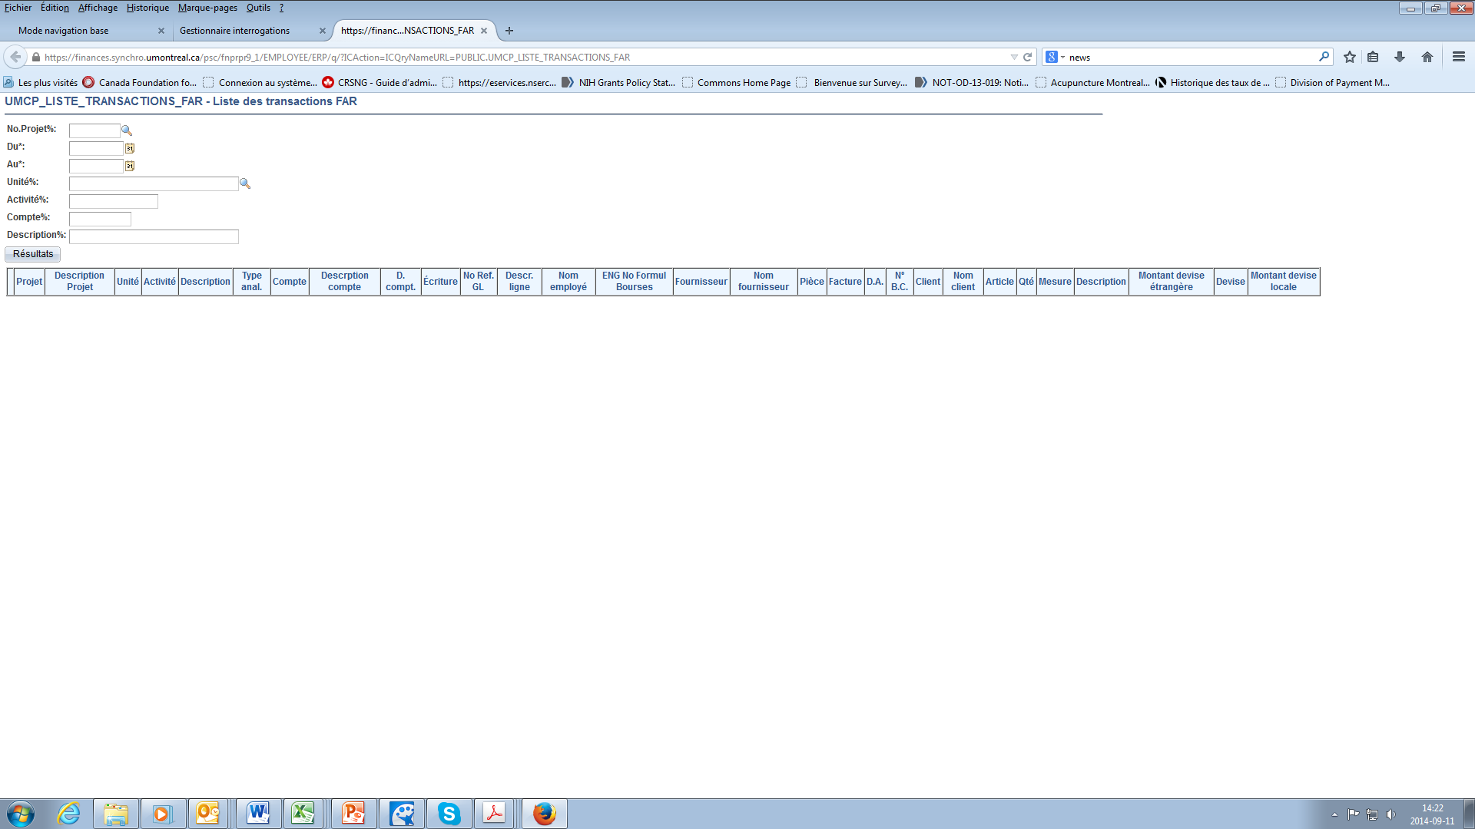
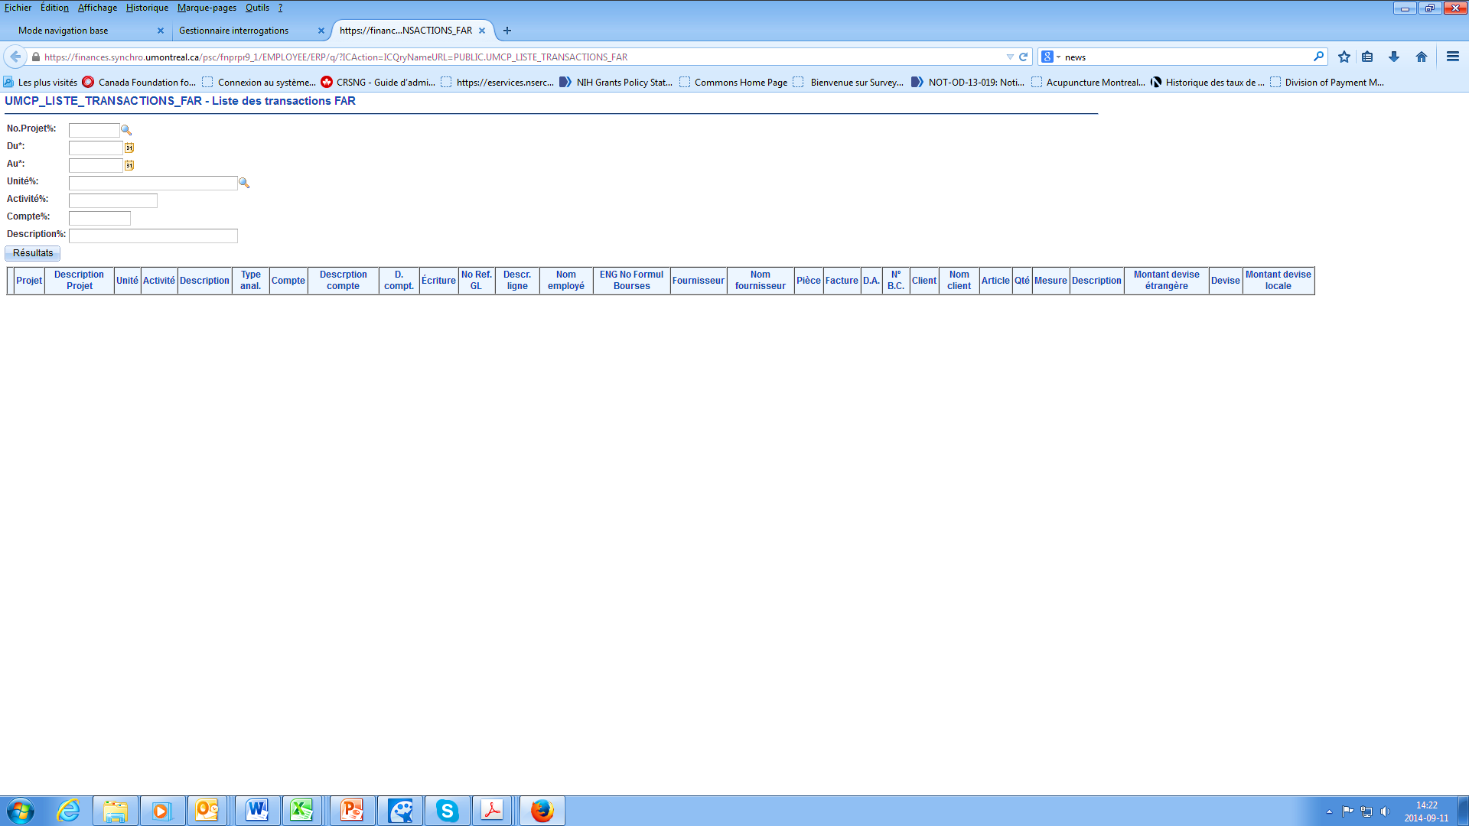
Gestion budgétaire – date comptable

Slide 55
Date comptable et paie
Écritures de paie imputées la dernière journée du mois
Démarcation mensuelle pour imputer les salaires dans le bon mois
Projet | Type proj. | No Ref1 projet | Classe | Cpte | Descr.compte | Activ. | Type anal. | Type srce | Écriture | Date | Descr. | Année | Sum Val. péc. | Description ligne | Statut | Util.
RNI00115 | 20000 | SUBVENTION FONCTIONNEMENT - IRSC | 3757531 | 94000001 | PROFES.-RÉGULIER | 0001 | PAA | 100 | RH00269227 | 2014-08-31 | Paie du 04 septembre 2014 | 2014 | 1103.400 | 04-SEP-2014 | Reporté sur grands livres | TIVOLI
RNI00115 | 20000 | SUBVENTION FONCTIONNEMENT - IRSC | 3757531 | 94000001 | PROFES.-RÉGULIER | 0001 | PAA | 100 | RH00269227 | 2014-08-31 | Paie du 04 septembre 2014 | 2014 | 122.600 | 04-SEP-2014 | Reporté sur grands livres | TIVOLI
RNI00115 | 20000 | SUBVENTION FONCTIONNEMENT - IRSC | 3757531 | 94100003 | PROFES.-NON RÉG. SURN. | 0001 | PAA | 100 | RH00265943 | 2014-07-31 | Paie du 24 juillet 2014 | 2014 | 1689.920 | 24-JUL-2014 | Reporté sur grands livres | TIVOLI
RNI00115 | 20000 | SUBVENTION FONCTIONNEMENT - IRSC | 3757531 | 94100003 | PROFES.-NON RÉG. SURN. | 0001 | PAA | 100 | RH00265943 | 2014-07-31 | Paie du 24 juillet 2014 | 2014 | 135.190 | 24-JUL-2014 | Reporté sur grands livres | TIVOLI
RNI00115 | 20000 | SUBVENTION FONCTIONNEMENT - IRSC | 3757531 | 94100003 | PROFES.-NON RÉG. SURN. | 0001 | PAA | 100 | RH00265943 | 2014-07-31 | Paie du 24 juillet 2014 | 2014 | 67.600 | 24-JUL-2014 | Reporté sur grands livres | TIVOLI
RNI00115 | 20000 | SUBVENTION FONCTIONNEMENT - IRSC | 3757531 | 94000001 | PROFES.-RÉGULIER | 0001 | PAA | 100 | RH00267527 | 2014-08-31 | Paie du 7 août 2014 | 2014 | 1021.660 | 07-AUG-2014 | Reporté sur grands livres | TIVOLI

Slide 56
Please make your selection...
20
Q - 3
0
Une subvention du CRSH a comme exigence une certification éthique pour faire de la recherche avec des sujets humains. Nous sommes le 15 avril et la date de début de la recherche selon le CRSH est le 1er avril. Le projet a été créé dans Synchro.
Est-ce que le chercheur peut commencer à dépenser?
Oui
Oui, s’il a obtenu un certificat éthique du Bureau de la recherche
Oui, s’il a obtenu un certificat éthique du Comité d’éthique
Oui, s’il a obtenu un déblocage partiel de fonds du Comité d’éthique
3 et 4

Slide 57
Do you agree?
20
Q - 4
0
Dans le cas précédent, le certificat éthique est reçu le 3 mai. Le chercheur a commencé sa recherche depuis le 1er avril en mettant les dépenses temporairement dans un autre de ses projets.
Pouvez-vous transférer les dépenses dans le nouveau projet, rétroactivement au 1er avril?
Oui
Non

Slide 58
Gestion budgétaire – transferts à l’externe
Remplir et faire approuver par le BRDV une entente de transfert de fonds via les formulaires BRDV201 ou BRDV202.
Notes:
YB : Modifier par BRDV-201 et BRDV-202.

Slide 59
Gestion budgétaire – transferts à l’externe
Remplir et faire approuver par le BRDV une entente de transfert de fonds via les formulaires BRDV201 ou BRDV202.
Une fois l’entente signée, saisir dans Synchro un Paiement fournisseur externe – transfert de fonds en y joignant l’entente de transfert. On doit utiliser les comptes de la série 871% qui sont à usage exclusif des transferts à l’externe.

Slide 60
Gestion budgétaire – transferts à l’externe
Remplir et faire approuver par le BRDV une entente de transfert de fonds via les formulaires BRDV201 ou BRDV202.
Une fois l’entente signée, saisir dans Synchro un Paiement fournisseur externe – transfert de fonds en y joignant l’entente de transfert. On doit utiliser les comptes de la série 871% qui sont à usage exclusif des transferts à l’externe.
Entente de transfert = contrat légal à honorer entre deux organisations. Un chercheur ne peut annuler lui-même l’entente, il faut que le BRDV entre en contact avec l’institution secondaire pour que l’entente soit annulée par toutes les parties.

Slide 61
Gestion budgétaire – transferts à l’externe
Chaque organisme a identifié une liste des établissements admissibles à gérer les subventions de recherche. Un transfert est normalement possible entre établissements admissibles pour une subvention d’un même organisme.
Les organismes IRSC et CRSH acceptent les transferts qui se font entre un établissement principal admissible et un établissement secondaire non admissible. Par contre, l’établissement principal est garant de la bonne gestion de l’établissement secondaire. Il faut donc être vigilant.
Les Fonds de recherche du Québec permettent aussi les transferts mais seulement entre les établissements québécois.

Slide 62
Gestion budgétaire – transferts reçus
Les conditions de réalisation demandées par le partenaire et indiquées au BRDV301 doivent être suivies :
  Détail budgétaire (ex: 5000 $ pour matériel, 2000 $ pour bourses).
  Périodes d’utilisation des fonds de l’entente de transfert et non de la subvention originale.
  Retour des fonds non-utilisés à la fin de la période stipulée.
Notes:
YB : Modifier pour BRDV-S301

Slide 63
Gestion budgétaire – facturation par les hôpitaux
  Projets CRSNG dont la gestion incombe à l’Université de Montréal.
  Impossible de faire un transfert à un hôpital à l’intérieur d’une subvention CRSNG (établissement non admissible).
  Le seul moyen de faire de la recherche financée par le CRSNG dans un hôpital est que celui-ci facture l’UdeM une fois les dépenses encourues.
  Les subventions demeurent à l’UdeM aux fins de gestion administrative et de reddition de compte.
  Il est impératif de saisir ces factures en priorité pour paiement. Un retard dans le paiement de ces factures implique un retard dans la reddition de comptes.
  Saisie Synchro - Paiement fournisseur externe – Fournisseur sans BC
  Comptes de dépenses selon la nature de la dépense, JAMAIS 871%

Slide 64
Please make your selection...
20
Q - 5
0
Après quelle date une entente de transfert est-elle périmée?
La date de fin du projet de recherche qui transfère les fonds
La date de la fin de période couverte par l’entente de transfert
Jamais, elle doit être officiellement annulée

Slide 65
Please make your selection...
20
Q - 6
0
Un nouveau chercheur obtient sa première subvention CRSNG.
Celui-ci a une équipe de recherche à l’hôpital Sainte-Justine.
Peut-il transférer des fonds à Sainte-Justine au début de la recherche?
OUI, par la signature d’une entente de transfert et la transmission d’un formulaire FIN10 à la Direction des finances
NON, les transferts sont interdits sur les fonds CRSNG
NON, les hôpitaux ne sont pas des établissements admissibles à gérer les subventions CRSNG

Slide 66
Please make your selection...
20
Q - 7
0
Est-ce possible de payer les frais encourus par une équipe de recherche située dans un hôpital à même une recherche financée par le CRSNG?
OUI, sur présentation de la facture détaillant les dépenses faites (salaires, avantages sociaux, etc.), l’hôpital pourra être remboursé a posteriori.
OUI, mais il faut considérer le chercheur de l’hôpital comme fournisseur de service et payer l’hôpital par honoraires professionnels.

Slide 67
Question piège!
Une subvention IRSC a été accordée à l’Université McGill sur un projet où un de vos chercheurs est co-chercheur. Celui-ci reçoit un transfert de fonds de l’Université McGill de l’ordre de 50 000 $.
Le chercheur de votre département vous demande de saisir un Paiement fournisseur externe – transfert de fonds pour transférer une partie des fonds à l’UQAM. Que faites-vous?
20
Q - 8
0
Vous faites la saisie dans Synchro
Vous refusez
Vous transférez la demande au BRDV

Slide 68
Question piège!
Un de vos chercheurs a obtenu une subvention FRQS de 120 000 $. Un co-chercheur de l’université d’Ottawa participe à la recherche.
Le chercheur de votre département vous demande de saisir un Paiement fournisseur externe – transfert de fonds pour transférer une partie des fonds à l’université d’Ottawa. Que faites-vous?
20
Q - 9
0
Une fois l’approbation reçue du BRDV, vous faites la saisie dans Synchro en utilisant un compte de la série 871%
Vous refusez
Comme il s’agit d’un fond de recherche en santé, une fois l’approbation reçue du BRDV, faites la saisie dans Synchro en utilisant un compte autre que ceux de la série 871%

Slide 69
?
20
Q - 10
0
Question piège!
Un chercheur a trouvé une idée brillante pour pouvoir augmenter sa subvention de recherche. Il a demandé un don de la part du propriétaire de son dépanneur préféré et celui-ci lui a remis un chèque de 5000 $.
Le chercheur voudrait déposer ce chèque dans
son projet de recherche subventionné par le CRSNG.
Pouvez-vous faire une feuille de remise et
déposer le chèque dans le projet de recherche?
Oui
Non

Slide 70
Cycle de vie du projet

Slide 71
Cycle de vie du projet pour la durée du projet
31 mars – an 5
Fin de la prolongation automatique de la subvention pour certains programmes CRSH et CRSNG et toutes les subventions IRSC
1er avril – an 1
Installation du budget. Sera répété à l’an 2, 3 et 4.
30 juin – an 2
Fin de la soumission des rapports financiers an 1, approuvés par les chercheurs. Même date chaque année.
An 1 | An 2 | An 3 | An 4 | An 5
30 avril – an 2
Fin de la soumission des rapports
an 1 aux partenaires ayant transférés des fonds à l’UdeM. Les rapports financiers doivent avoir été précédemment approuvés par les chercheurs. Même date chaque année.
31 mars
Fin d’exercice pour les fonds de recherche, début de la préparation des rapports financiers
31 mars – an 4
Fin des versements de la subvention.
An 5 : aucun apport budgétaire à l’avenir.
* notez qu'il y a également des rapports à produire à d'autres dates qu'au 31/03.
Notes:
Explication processus avec Grant (délais)

Slide 72
Cycle de vie d’une année financière
1er avril
Début d’exercice
pour les fonds
de recherche
Début octobre
Réalisations estimées 1
en date du 30 septembre
Début janvier
Réalisations estimées 2
en date du 31 décembre
31 mars
Fin d’exercice
pour les fonds
de recherche
juin
Ventilation des budgets de fonctionnement
avril | mai | juin | juillet | août | sept. | oct. | nov. | déc. | janv. | fév. | mars
Début avril
Période de fermeture des livres
de l’exercice financier de recherche précédant
Janvier et février
Planification budgétaire
de la prochaine année
De mi-avril à fin-juin
Période intensive de production des rapports financiers > 3000
Mi- février
à fin mars
Suggéré : revue administrative des projets de recherche par les unités
Saisir les factures des hôpitaux sur des projets CRSNG dès réception
(le jour même)
Mi-janvier à mi-février
Rencontre pré-budgétaire avec la
Direction des budgets pour certaines unités
Notes:
Finalisation des avances
Engagements
Soldes finaux (déficitaires ou positifs)

Slide 73
Dépenses admissibles
Dépenses liées à la rémunération
Frais de déplacement et de séjour
Congés sabbatiques
Matériel et fournitures
Ordinateurs et communications électroniques
Diffusion des résultats de la recherche
Services et dépenses diverses

Slide 74
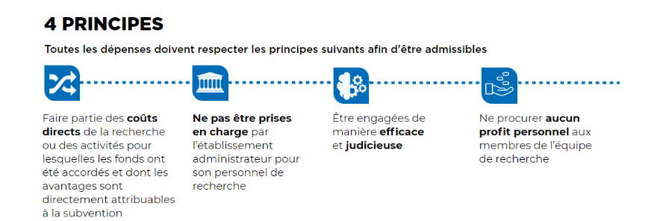
Admissibilité des dépenses – règle générale

Slide 75

Admissibilité des dépenses selon les programmes
Certains programmes restreignent la liste des dépenses admissibles, même si généralement on peut se fier aux règles générale du Guide d’administration financière des trois organismes fédéraux (ex: OIR) et des Règles générales communes des Fonds de recherche québécois.
Particulièrement vrai au Québec :
  FRQNT
  FRQSC
  FRQS

Slide 76
Dépenses liées à la rémunération
Rappel des principes généraux : coûts directs de la recherche.
Admissible | Non admissible
Salaires du personnel de recherche Avantages sociaux non forfaitaires Allocation de recherche Honoraires de conférenciers invités et d’experts-conseils Sommes versées aux participants à la recherche Travail de bureau lié à la recherche | Toute forme de rémunération au titulaire de recherche (sauf les Chaires du Canada, les directeurs scientifiques des RCE et les titulaires de subvention de centres de recherche FRQS) Avantages sociaux sur les allocations Indemnités de départ Frais de soutenance de thèse Honoraires d’examinateurs externes Honoraires de consultation versés à un collègue d’université ou d’établissement québécois

Slide 77
Please make your selection...
20
Q - 11
0
Un chercheur fait préparer une saisie Paiement externe – fournisseur sans BC pour des honoraires professionnels sur services rendus à la recherche par une compagnie dans laquelle il est actionnaire majoritaire.
La compagnie est la seule au Canada qui possède les équipements nécessaires pour mener à bien sa recherche, dit-il. Vous avez deux témoins qui confirment que les analyses ont vraiment eu lieu.
Pouvez-vous passer cette dépense
à même une subvention fédérale?
(voir grille GAFTO # 16 – Ne procurer aucun profit personnel aux membres de l’équipe de recherche)
Oui
Non

Slide 78
Please make your selection...
20
Q - 12
0
Un chercheur souhaite verser une allocation (bourse) à un étudiant UdeM inscrit au doctorat. Comme le chercheur est à l’étranger pour la session complète dans le cadre d’une recherche terrain, il souhaite que le responsable administratif de son unité s’occupe de l’émission de la bourse et approuve en son nom. Peut-il fonctionner de cette manière?
  Oui, le responsable administratif peut s’en occuper.
  Non, le chercheur doit approuver l’aide financière par l’envoi, à son unité, d’un courriel qui comprend le formulaire d’attestation d’aide financière. Ce courriel sera joint à la saisie de la bourse dans synchro académique.

Slide 79

Cas particuliers fédéraux
Professeurs associés (professeurs auxiliaires sur le site fédéral de recherche) titulaires d’une subvention (CRSNG) :
  Les seules dépenses admissibles sont l’appui aux étudiants (salaire, allocation, frais de déplacement)

Slide 80
Frais de déplacement et de séjour
Rappel des principes généraux : coûts directs de la recherche.
Admissible | Non admissible
Billet d’avion tarif économique et réservation des sièges Assurance annulation Sécurité sur le terrain Frais de réinstallation du personnel de recherche Soins prodigués aux enfants en déplacement Visa d’entrée Frais (230$) lié au Programme de mobilité internationale | Frais de déplacement entre la maison et le travail Frais de passeport Billet d’avion acheté par un programme de points « grand voyageur »
Notes:
Une puce devrait être intégrée entre « sièges » et « Assurance annulation » à la première puce.

Slide 81
Dépenses liées à la rémunération
Rappel des principes généraux : coûts directs de la recherche.
Admissible | Non admissible
Salaires du personnel de recherche Avantages sociaux non forfaitaires Allocation de recherche Honoraires de conférenciers invités et d’experts-conseils Sommes versées aux participants à la recherche Travail de bureau lié à la recherche | Toute forme de rémunération au titulaire de recherche (sauf les Chaires du Canada, les directeurs scientifiques des RCE et les titulaires de subvention de centres de recherche FRQS) Avantages sociaux sur les allocations Indemnités de départ Frais de soutenance de thèse Honoraires d’examinateurs externes Honoraires de consultation versés à un collègue d’université ou d’établissement québécois

Slide 82
Please make your selection...
20
Q - 13
0
Vous recevez un formulaire de frais de voyage dans lequel il y a une demande de remboursement d’un billet d’avion pour un étudiant boursier collaborant à la recherche dans le cadre de ses études. Le lieu de destination est un site archéologique dans lequel l’étudiant procédera à des fouilles. L’organisme qui a octroyé la subvention est le FRQNT.
Pouvez-vous autoriser le billet d’avion? (voir grille RGCFRQ # 22)
  OUI, en tout temps
  OUI, si le billet est en classe économique
  NON, les billets d’avion sont admissibles seulement pour les chercheurs

Slide 83
Congés sabbatiques
Rappel des principes généraux : coûts directs de la recherche.
Admissible | Non admissible
Billet aller-retour pour aller au lieu du congé à partir de l’établissement – Un seul billet aller-retour sauf exception Transport d’équipement ou de matériel de recherche au lieu du congé Frais de déplacement pour assister à une conférence | Frais de subsistance Frais de déplacement du titulaire de la subvention devant se rendre à l’établissement aux fins de supervision ou d’enseignement Si le projet est financé par le provincial, toute dépense de déplacement et de séjour pendant un congé sabbatique

Slide 84
Please make your selection...
20
Q - 14
0
Un chercheur doit revenir à Montréal pour une soutenance de thèse et retournera au lieu de recherche 48 heures plus tard.
Est-ce que le billet aller-retour peut être autorisé sur son projet de recherche fédéral ou provincial? (voir grille GAFTO # 28 et grille RGCFRQ # 74)
Oui, autant au fédéral qu’au provincial
Oui, mais seulement au provincial
Non, sur aucun des projets.

Slide 85
Matériel et fournitures
Rappel des principes généraux : coûts directs de la recherche.
Admissible | Non admissible
Matériel et fournitures de recherche Frais de déplacement pour visite aux fabricants de matériel Frais d’entretien du matériel (appareil et véhicule) | Primes d’assurance pour le matériel servant à la recherche Construction, rénovation d’un laboratoire Équipement de recherche de grande taille Frais d’administration

Slide 86
Please make your selection...
20
Q - 15
0
Afin de pouvoir utiliser les nouvelles cuves récemment installées dans le laboratoire, il faudrait payer une formation pour tous les auxiliaires de recherche. Le prix est de 5000 $ pour le groupe.
Peut-on payer cette formation sur le projet de recherche FRQS?
(voir grille RGFRQ # 5)
Oui
Non

Slide 87
Ordinateurs et communications électroniques
Rappel des principes généraux : coûts directs de la recherche.
Admissible
Ordinateurs, tablettes, nouvelles technologies, logiciels et autre matériel informatique non fourni par l’Université – justification requise – en quoi est-ce nécessaire à la recherche? Téléphones cellulaires, téléphones intelligents – justification requise – en quoi est-ce nécessaire à la recherche? Forfait mensuel pour appareils électroniques utilisés aux fins de la recherche ou de sécurité Frais mensuels d’utilisation du réseau internet sur les lieux de la recherche
Non admissible
Frais d’utilisation du réseau internet à la maison

Slide 88
Justification requise
Une justification appropriée peut être requise pour certaines dépenses admissibles.
Voici les moyens utilisés pour présenter la justification :
Modalité d’achats | Présentation de la justification
Demande d’approvisionnement (DA) | Par fichier joint à la DA
Carte d’achats | Conservée avec la facture d’achat et jointe à la transaction

Slide 89
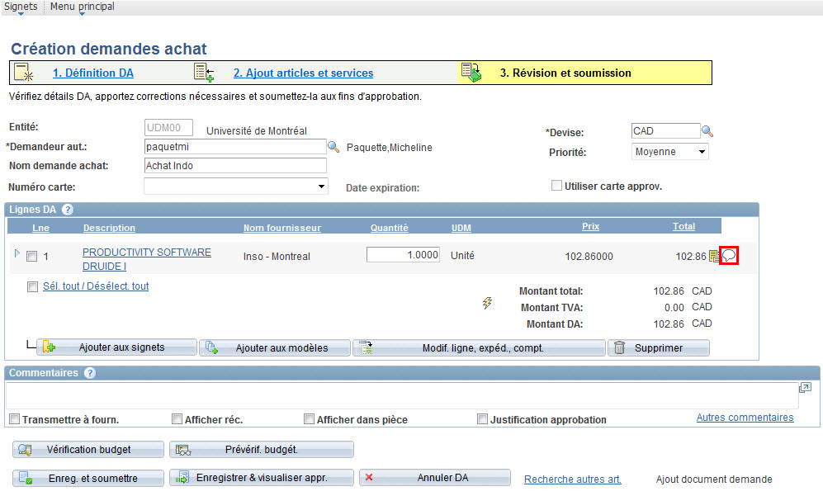
Comment joindre un fichier à la DA
À l’étape
3. Révision et soumission, vous devez cliquer sur le bouton commentaire

Slide 90
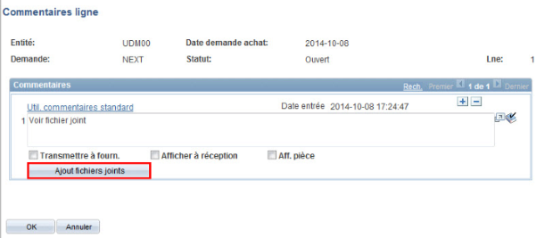
Ajout fichiers joints
Vous pouvez saisir un commentaire et cliquer sur le bouton Ajout fichiers joints pour accéder à la boîte de chargement.

Slide 91
Please make your selection...
20
Q - 16
0
Un chercheur veut acheter un iPhone sur sa subvention CRSH. Que faites-vous? (voir grille GAFTO # 73)
Vous refusez d’enjeu, les iPhone ne sont pas des dépenses admissibles.
Vous lui demandez de documenter la raison pour laquelle il en a besoin dans le cadre de la recherche, puis vous passez la commande.
Vous passez une commande tout simplement, c’est permis.

Slide 92
Please make your selection...
20
Q - 17
0
Le chercheur a acheté son iPhone. Peut-il faire payer les frais d’utilisation mensuels par son projet de recherche FRQS?
(voir grille RGCFRQ #48)
Oui
Non

Slide 93
Please make your selection...
20
Q - 18
0
Un chercheur vous demande de lui acheter un iPad par le Apple Store. Quel est la façon de procéder?
Utiliser la carte d’achat et commander le iPad du Apple Store.
Créer une DA et annexer une copie numérisée de la justification de son usage dans le cadre de la recherche.
Utiliser la carte d’achat, mais demander au chercheur de remplir la justification que vous joindrez à la facture lors de la ventilation de la carte d’achats.
Créer une DA et attendre que le Service des approvisionnements vous contacte.

Slide 94
Diffusion des résultats de la recherche
Rappel des principes généraux : coûts directs de la recherche.
Admissible
Frais de développement et de mise à jour d’un site web d’information
Frais de diffusion sur supports traditionnels ou vidéo, numérique ou autre
Élaboration d’un manuscrit
Traduction
Tenue d’un séminaire ou atelier

Slide 95
Services et dépenses diverses
Rappel des principes généraux : coûts directs de la recherche.
Admissible | Non admissible
Repas et boissons non-alcoolisées pour réseautage avec conférencier invité (FED) Repas et boissons non-alcoolisées pour des assemblées facilitant les objectifs de la recherche (voir particularité PROV) Formation du personnel pour usage des appareils après acquisition | Fournitures de bureau standards (compte grand-livre 74510001) Alcool Cadeaux et divertissements Primes et reconnaissance Frais d’études

Slide 96
Services et dépenses diverses
Rappel des principes généraux : coûts directs de la recherche.
Admissible | Non admissible
Frais d’adhésion à des associations professionnelles ou sociétés scientifiques (FED) Formation ciblant des techniques novatrices en lien avec la recherche Élimination sûre des déchets | Repas et boissons non-alcoolisées servies à des rencontres régulières de l’équipe de recherche Dépenses pour assurer la conformité aux exigences en matière de réglementation

Slide 97
Please make your selection...
20
Q - 19
0
Un chercheur peut-il négocier avec un étudiant le paiement des droits de scolarité pour une session complète à même sa subvention de recherche FQRNT? (voir grille RGCFRQ # 76)
Oui
Non

Slide 98
Please make your selection...
20
Q - 20
0
Un chercheur demande le remboursement d’une facture de restaurant au montant de 150 $ sur son projet IRSC. Le repas a lieu à la Brasserie du coin. Les noms de trois personnes figurent à la demande de remboursement, soit le conférencier invité, le chercheur responsable de l’événement et titulaire du fonds de recherche et un membre de l’équipe de recherche.
Peut-il être remboursé? (voir grille GAFTO # 97)
Oui
Oui, en autant qu’il n’y ait pas de frais d’alcool
Non, car les frais de représentation ne sont pas admissibles

Slide 99
ERREURS COURANTES
Dans le cadre de la validation des unités décentralisées ou lors de la validation des transactions au secteur Contrôle, conformité et formation, certaines erreurs ont été identifiées :
Le motif de l’activité pour lequel un remboursement est demandé n’est pas inscrit, défini ou prouvé.
La justification de la dépense lorsque requise n’est pas jointe à la demande de remboursement.
Demande de remboursement de dépenses reliées à une soutenance de thèse.
Dépenses d’alcool incluses dans la facture de repas.
La facture de restaurant n’est pas détaillée.

Slide 100
ERREURS COURANTES (suite)
Le chercheur ou son délégué (selon les règles) n’a pas autorisé la transaction.
L’achat de fournitures de bureau standard n’est pas justifié.
L’appartenance au groupe de recherche du titulaire n’est pas précisée.
Paiement de frais liés à des relations régulières avec des collègues de l’établissement et aux rencontres avec le personnel.

Slide 101
Impacts d’une mauvaise gestion

Slide 102
Définition d’une mauvaise gestion
« Utiliser les fonds de la subvention ou de la bourse à des fins qui ne sont pas conformes aux politiques des organismes, détourner les fonds d’une subvention ou d’une bourse, ne pas respecter les politiques financières des organismes, à savoir le Guide d’administration financière des trois organismes et les guides des organismes pour les subventions et bourses, ou donner de l’information incomplète, inexacte ou fausse au sujet de la documentation liée aux dépenses imputées aux comptes d’une subvention ou d’une bourse constituent une violation des politiques de l’organisme. »
« Cadre des trois organismes : Conduite responsable de la recherche (2021)»

Slide 103
Exemples de conséquences possibles :
Pour le chercheur
Pour l’établissement
  Lettre de réprimande
  Remboursement des fonds
  Gel des fonds
  Audits plus poussés
  Nom de l’établissement cité comme ayant été le site de conduite irresponsable de la recherche
Utilisation frauduleuse (tous)
  Autorités judicaires

Slide 104
Merci!

